Slide 1

Bundesförderung für effiziente Gebäude (BEG)
Technische Mindestanforderungen
Dipl.-Ing. Oliver Völksch
Externer Technischer Sachverständiger
Grundsatz und Technik
Mittelstandsbank & Private Kunden
10.05.2022

Slide 2
Grundsätze der BEG
Weiterentwicklung der Fördersystematik aus EBS und MAP
Förderung und Gebäudeenergiegesetz sind aufeinander abgestimmt
Effizienzanforderungen sind anspruchsvoller als Gebäudeenergiegesetz
Förderung ist grundsätzlich technologie- und baustoffneutral (Anlagentechnik, Gebäudehülle)
je höher die Energieeffizienz, desto attraktiver die Förderung
Einsatz von Erneuerbaren Energien sowie Nachhaltigkeitsaspekte werden prämiert
Einsatz fossiler Energieträger in geförderten Vorhaben nur unter bestimmten Voraussetzungen
Einbindung eines „Energieeffizienz-Experten“ ist obligatorisch (Ausnahme: Heizungsmaßnahmen)

Slide 3

Gebäudeenergiegesetz (GEG) als Grundlage der BEG (1)
Zum 01.11.2020 in Kraft getreten
Das Gebäudeenergiegesetz (GEG) ist das neue
einheitliche Regelwerk für Energieeffizienz und erneuerbare Energien im Gebäudebereich
Abgelöst:
  Energieeinspargesetz (EnEG),
  Energieeinsparverordnung (EnEV)
  Erneuerbare-Energien-Wärmegesetz (EEWärmeG)
keine Verschärfung der Anforderungen
keine Umstellung auf neue Anforderungsgrößen (z. B. CO₂)
zentrale Anforderungsgrößen bleiben
  Jahres-Primärenergiebedarf und
  Transmissionswärmeverlust (Wohngebäude)
  bzw. mittlerer U-Wert (Nichtwohngebäude)
KfW-Bildarchiv / Isadora Tast
3

Slide 4
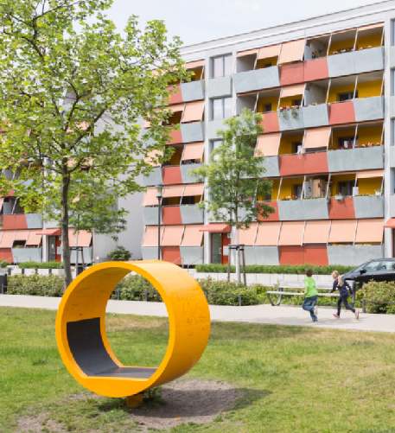
Gebäudeenergiegesetz (GEG) als Grundlage der BEG (2)
Zum 01.11.2020 in Kraft getreten
Die Berechnungsgrundlage mit dem Referenzgebäude bleibt weitgehend unverändert.
  Das Referenzgebäude sieht aus wie das geplante Gebäude, hat aber eine vorgegebene technische (energetische) Ausstattung.
  Gesetzliche Anforderung ist an das Referenzgebäude geknüpft: Primärenergiebedarf eines Neubaus
  darf maximal 75% des Referenzgebäudes betragen.
Die Fördersystematik der Effizienzhäuser/ Effizienzgebäude behält damit Gültigkeit:
  Bezugspunkt und Aussagekraft der Stufen
  z. B. EH 55 = max. 55 % Primärenergiebedarf
  im Vergleich zum Referenzgebäude
KfW-Bildarchiv / Thorsten Futh
4

Slide 5
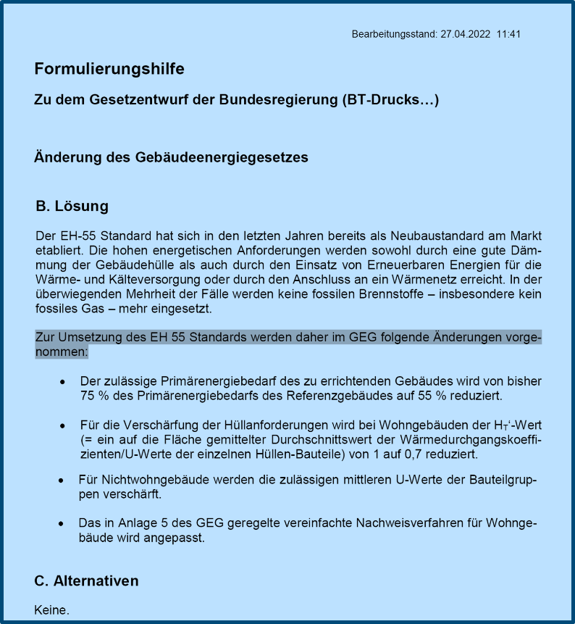
Referentenentwurf zum GEG
Artikel 2
Inkrafttreten, Außerkrafttreten
Dieses Gesetz tritt vorbehaltlich ……. am 1. Januar 2023 in Kraft.
KfW-Bildarchiv / Thorsten Futh
5

Slide 6
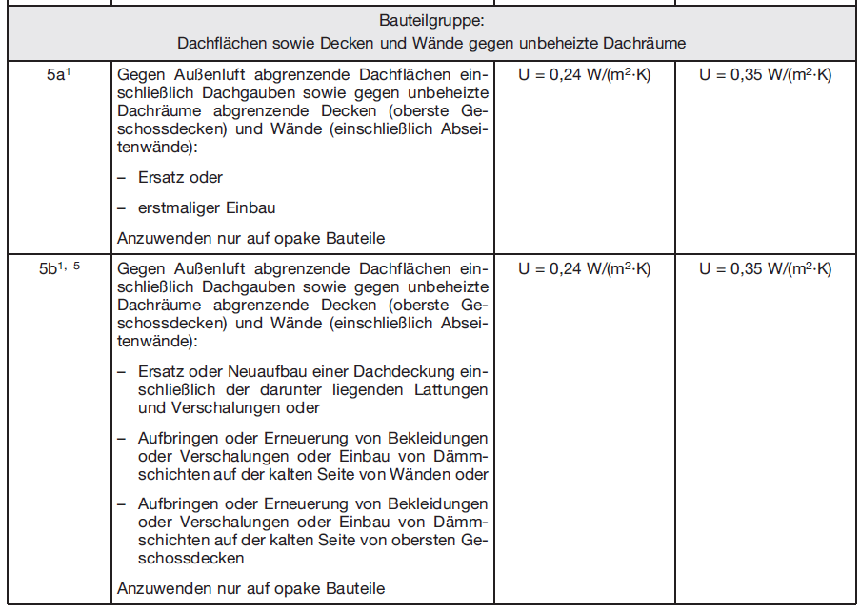
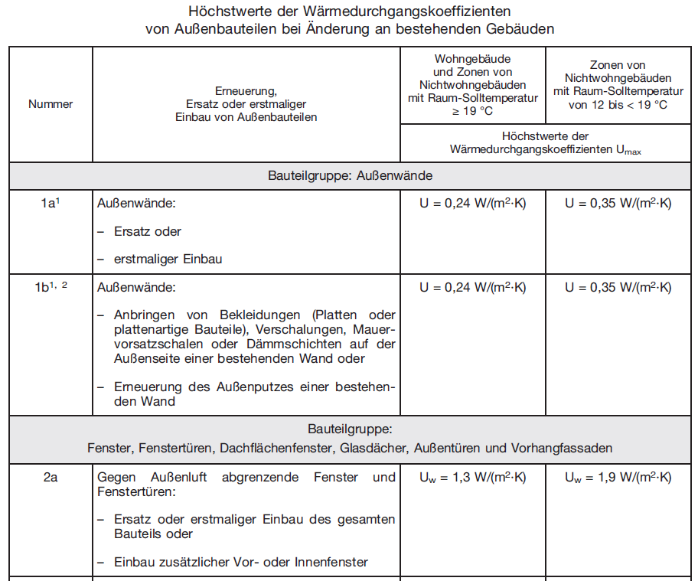
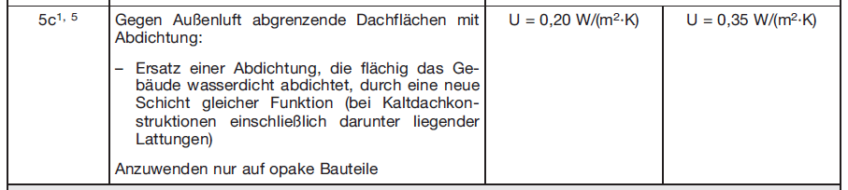
Gebäudeenergiegesetz (GEG) als Grundlage der BEG (3)
Anlage 7 (zu § 48)
KfW-Bildarchiv / Thorsten Futh
6

Slide 7
BEG Einzelmaßnahmen

Slide 8
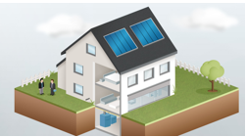
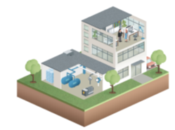
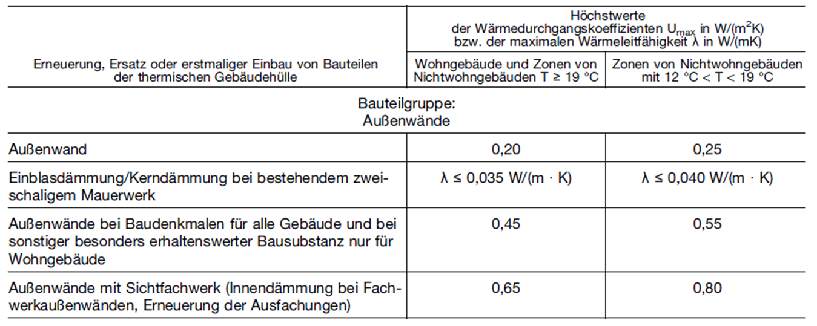
BEG Einzelmaßnahmen – Gebäudehülle
Anforderungswerte wurden beibehalten
  Wärmedurchgangskoeffizienten (U-Werte) in W/(m²K)
  auf „Niveau eines EH55“, d.h. bei Sanierung der gesamten Gebäudehülle auf die U-Werte der Einzelmaßnahmen hätte diese das Niveau eines EH55
Die Tabelle in den Technischen Mindestanforderungen berücksichtigt Wohn- und Nichtwohngebäude
Fördersatz:20%

Slide 9
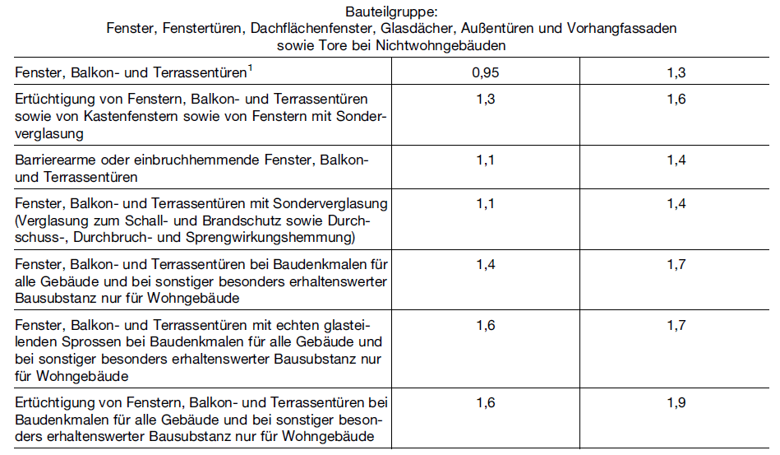
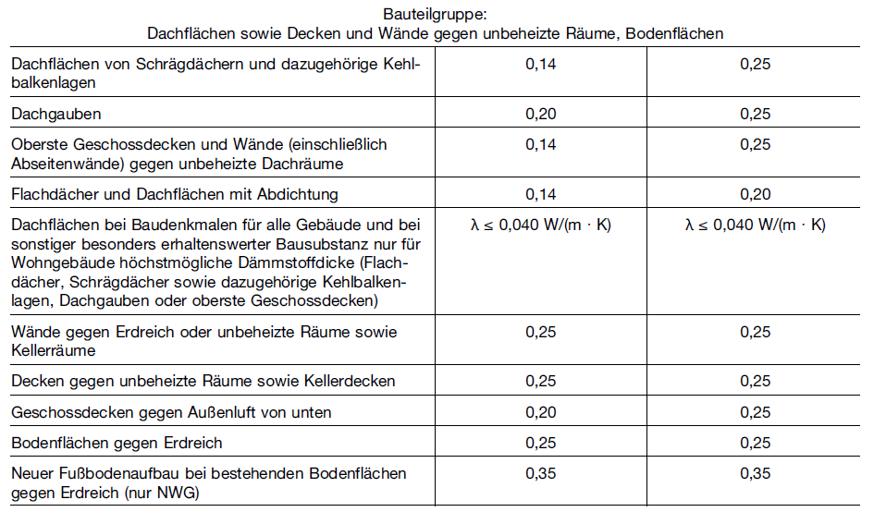
BEG Einzelmaßnahmen – Gebäudehülle

Slide 10
BEG Einzelmaßnahmen – Gebäudehülle
„Übergreifende“ Technische Mindestanforderungen
Bei Sanierungsmaßnahmen – insbesondere an der wärmeübertragenden Gebäudehülle – ist stets zu prüfen, ob Maßnahmen zum Feuchteschutz, insbesondere zur Vermeidung von Tauwasserausfall und Schimmelpilzbildung, durch Einhaltung des Mindestluftwechsels und des Mindestwärmeschutzes in Zusammenhang mit der Sanierungsmaßnahme erforderlich sind
Bei Wohn- und Nichtwohngebäuden ist bei allen Maßnahmen auf eine wärmebrückenreduzierte und luftdichte Ausführung zu achten. Folgende Anforderungen an die Wärmedurchgangskoeffizienten (U-Werte) sind bei dem jeweiligen Bauteil für eine Förderung als Einzelmaßnahme einzuhalten.
Die Anforderungen beziehen sich nur auf die wärmeübertragenden Umfassungsflächen.
Wärmebrücken-
konzept
Luftdichtheits-
konzept
Lüftungs-
konzept

Slide 11

BEG Einzelmaßnahmen – Technische FAQ
Seit 01.03.2021

Slide 12
BEG Einzelmaßnahmen – Technische FAQ
Seit 01.03.2021
2.05 Mindestwärmeschutz im Bereich von Wärmebrücken
…..
Für Bauteilanschlüsse, die gleichwertig zu den Planungsbeispielen der DIN 4108 Beiblatt 2 ausgeführt werden, kann die Einhaltung der Mindestanforderungen an den Wärmeschutz ohne weiteren Nachweis vorausgesetzt werden. Diese gelten nach DIN 4108-2 als ausreichend gedämmt.
…..
Bei einem Austausch von Fenstern kann für die Sanierung der Wärmebrücke am Anschluss der neuen Fenster das VFF Merkblatt ES.06 (Handlungsempfehlungen zur schimmelpilzfreien Teilmodernisierung mit Fenstern) als Arbeitshilfe vereinfachend verwendet werden
(www.window.de, Publikationen).

Slide 13
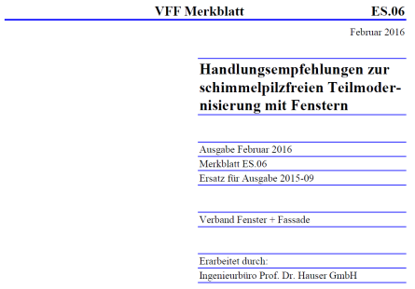
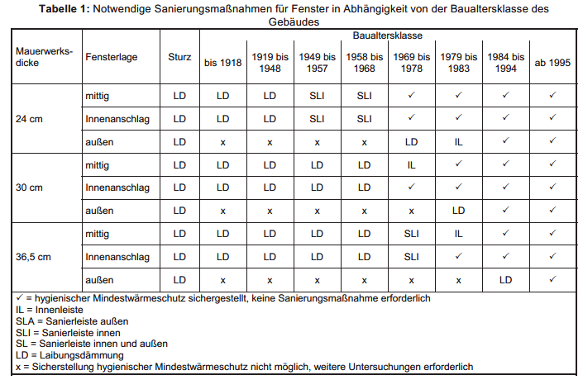


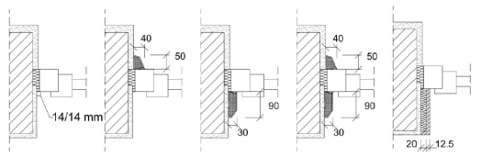
VFF Merkblatt ES.06
Handlungsempfehlungen zur Fenstersanierung

Slide 14
BEG Einzelmaßnahmen – Technische FAQ
Seit 01.03.2021
2.07 Luftdichtheitskonzept
Die Berücksichtigung der luftdichten Ausführung von Einzelmaßnahmen kann mit einem Luftdichtheitskonzept nachgewiesen werden.
Bei der Durchführung von Einzelmaßnahmen sind für die betroffenen Bauteilanschlüsse Konstruktionsprinzipien zur luftdichten Ausführung zu bestimmen und zu dokumentieren, wie beispielsweise bei einem Austausch der Fenster für die Bauteilanschlüsse der neuen Fenster.…..
…..
Eine Hilfestellung bei der Planung, Ausschreibung und Umsetzung von einfachen Luftdichtheitskonzepten bietet der "Leitfaden Luftdichtheitskonzept" unter www.luftdicht.info.

Slide 15
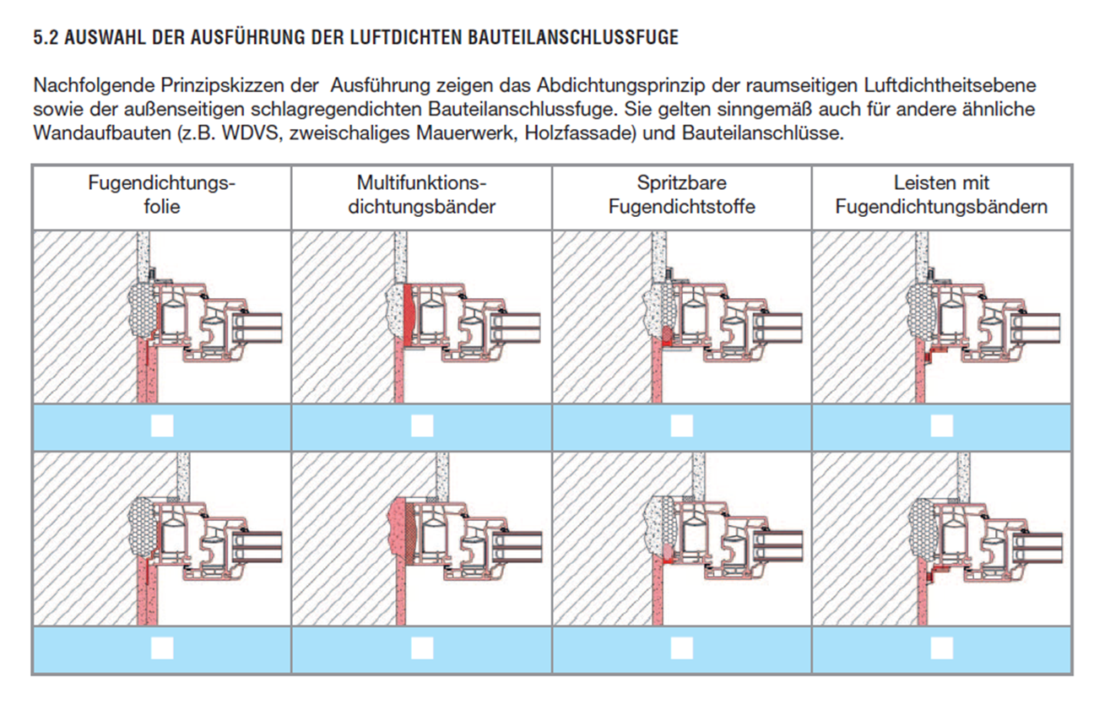
Wärmebrückenreduzierter und luftdichter Fenstertausch
Fachverband Luftdichtheit im Bauwesen e.V.

Slide 16
BEG Einzelmaßnahmen – Technische FAQ
Seit 01.03.2021
2.03 Mindestluftwechsel, Lüftungskonzept bei Wohngebäuden
Im Rahmen geförderter Sanierungsmaßnahmen, die die Luftdichtheit eines Wohngebäudes erhöhen (z. B. Fensteraustausch, Dachdämmung), ist die Notwendigkeit lüftungstechnischer Maßnahmen zur Vermeidung von Tauwasser- und Schimmelpilzbildung zu prüfen.
Hierzu ist ein Lüftungskonzept zu erstellen, in dem der erforderliche Außenluftvolumenstrom und die Lösung zur Umsetzung spezifiziert werden, z. B. unter Anwendung der DIN 1946 6.
Die Feststellung, ob lüftungstechnische Maßnahmen erforderlich sind, kann bei Wohngebäuden mit dem „OnlineCheck Wohnungslüftung“ erfolgen, der auf den Seiten des VdZ-Forum für Energieeffizienz in der Gebäudetechnik e.V. angeboten wird.
Als Mindestanforderung ist anhand des Lüftungskonzeptes festzustellen, ob lüftungstechnische Maßnahmen zur Sicherstellung des Feuchtschutzes notwendig sind.
Die Veranlassung der Umsetzung lüftungstechnischer Maßnahmen verantwortet der Förderempfänger.

Slide 17
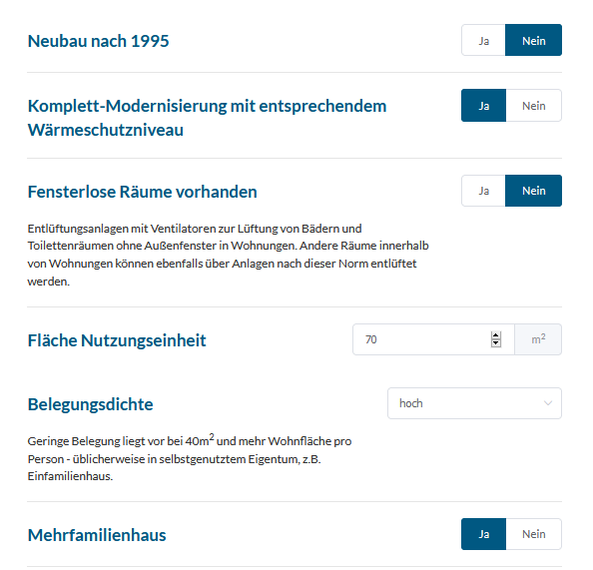
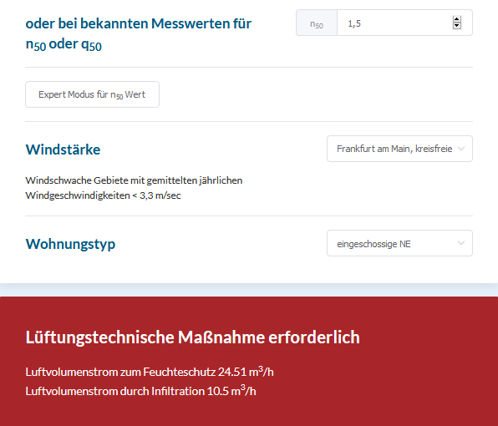
www.onlinecheck-wohnungslueftung.de
VdZ – Wirtschaftsvereinigung Gebäude und Energie e.V.

Slide 18
BEG Einzelmaßnahmen – Gebäudehülle
„Neue“ Einzelmaßnahme
Fördersatz:20%
Sommerlicher Wärmeschutz
Gefördert wird der Ersatz oder erstmalige Einbau von außenliegenden Sonnenschutzeinrichtungen mit optimierter Tageslichtversorgung z. B. über Lichtlenksysteme oder strahlungsabhängige Steuerung.
Dabei sind die Vorgaben der DIN 4108-2:2013-02 zum sommerlichen Mindestwärmeschutz einzuhalten.

Slide 19
BEG Einzelmaßnahmen – Technische FAQ
Seit 01.03.2021
2.08 Sommerlicher Wärmeschutz
…..
Dazu ist mindestens ein Nachweis nach DIN 4108-2: 2013-02 für den Raum zu führen, für den sich die höchsten Anforderungen bezüglich des sommerlichen Wärmeschutzes ergeben.
Dabei sind nur solche Räume zu berücksichtigen, die im Rahmen der Einzelmaßnahme mit einer geförderten Sonnenschutzeinrichtung versehen werden.
Werden die Anforderungen für den kritischen Raum eingehalten, kann die Einhaltung auch für die anderen Räumen (bei gleichen Fenstern, gleicher Bauweise sowie gleichen Sonnenschutzsystemen) angenommen werden.
…..

Slide 20
BEG Einzelmaßnahmen – Anlagentechnik (außer) Heizung
Raumlufttechnische Anlagen (verkürzt)
  Wohngebäude
    Erstinstallation/Erneuerung von Lüftungsanlagen
      Bedarfsgeregelte zentrale Abluftsysteme
      Zentrale, dezentrale oder raumweise Anlagen mit Wärmeübertrager
      Kompaktgeräte mit/ohne Luft-/Luft-Wärmeübertrager und mit Abluftwärmepumpe
    Energetische Anforderungen:
    neue Kennzahl „ETAs“
    Lüftungsanlage muss einreguliert sein
    Volumenstrom: mind. die in DIN 19466 genannte Lüftung zum Feuchteschutz für das Gebäude bzw. mind. sämtliche Nutzungseinheiten
  Nichtwohngebäude
    Erstinstallation/Erneuerung von Lüftungsanlagen
      bedarfsgeregelte Zu- und Abluftsysteme mit Wärmerückgewinnung
    Austausch von Komponenten in bestehenden Lüftungsanlagen
      Drehzahlgeregelte Ventilatoren
      RLT-Geräten (raumlufttechnische Geräte)
      energieeffiziente, drehzahlgeregelte Motoren
      Nachrüstung Frequenzumformer
      Erneuerung und Instandsetzung von Luftleitungen
      Einbau Wärmerückgewinnung
      Nachträgliche Wärmedämmung der Luftleitungen
Fördersatz:20%

Slide 21
BEG Einzelmaßnahmen – Anlagentechnik (außer Heizung)
Digitale Systeme/ Regelungstechnik, Kältetechnik und Beleuchtung (Übersicht)
  Wohngebäude
    Einbau digitaler Systeme zur energetischen Betriebs- und Verbrauchsoptimierung
    („Efficiency Smart Home“)
      erstmals eigenständig förderfähig
      Bislang bestand Förderfähigkeit bei Wohngebäuden mit anderen Maßnahmen
      Ziel: Stärkere Berücksichtigung der Betriebsphase von Gebäuden
  Nichtwohngebäude
    Einbau von Regelungstechnik
    Kältetechnik zur Raumkühlung
    Energieeffiziente Beleuchtungssysteme
Fördersatz:20%

Slide 22
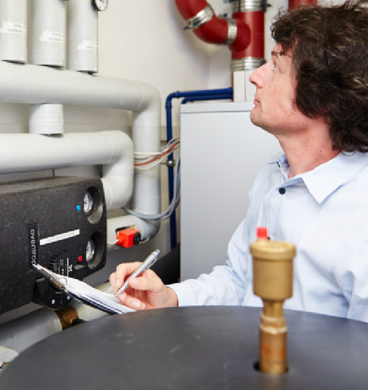
BEG Einzelmaßnahmen – Heizung, HZ-Optimierung
Wohn- und Nichtwohngebäude
Gas-Brennwertheizungen („Renewable Ready“)
Gas-Hybridheizungen*
Solarkollektorenanlagen
Biomasseheizungen*
Biomasseheizungen mit Innovationsbonus bei besonders geringer Feinstaubemission*
Wärmepumpen*
Innovative Heizungstechnik auf Basis erneuerbarer Energien (EE)*
EE-Hybridheizungen*
Gebäudenetz & Anschluss an ein Gebäudenetz oder Wärmenetz*
*Austauschprämie für Ölheizungen
Heizungsoptimierung
Fördersatz:20% - 50 %
KfW-Bildarchiv / Jens Steingässer

Slide 23

Energieeffizienz-Experten
Verpflichtende Einbindung von Energieeffizienz-Experten für Wohn- und Nichtwohngebäude . Ausnahme: Heizungsanlagen und Heizungsoptimierung (Einzelmaßnahme). Hier ist die Beauftragung eines Fachunternehmens ausreichend.
KfW-Bildarchiv / Jens Steingässer

Slide 24
Individueller Sanierungsfahrplan
iSFP

Slide 25
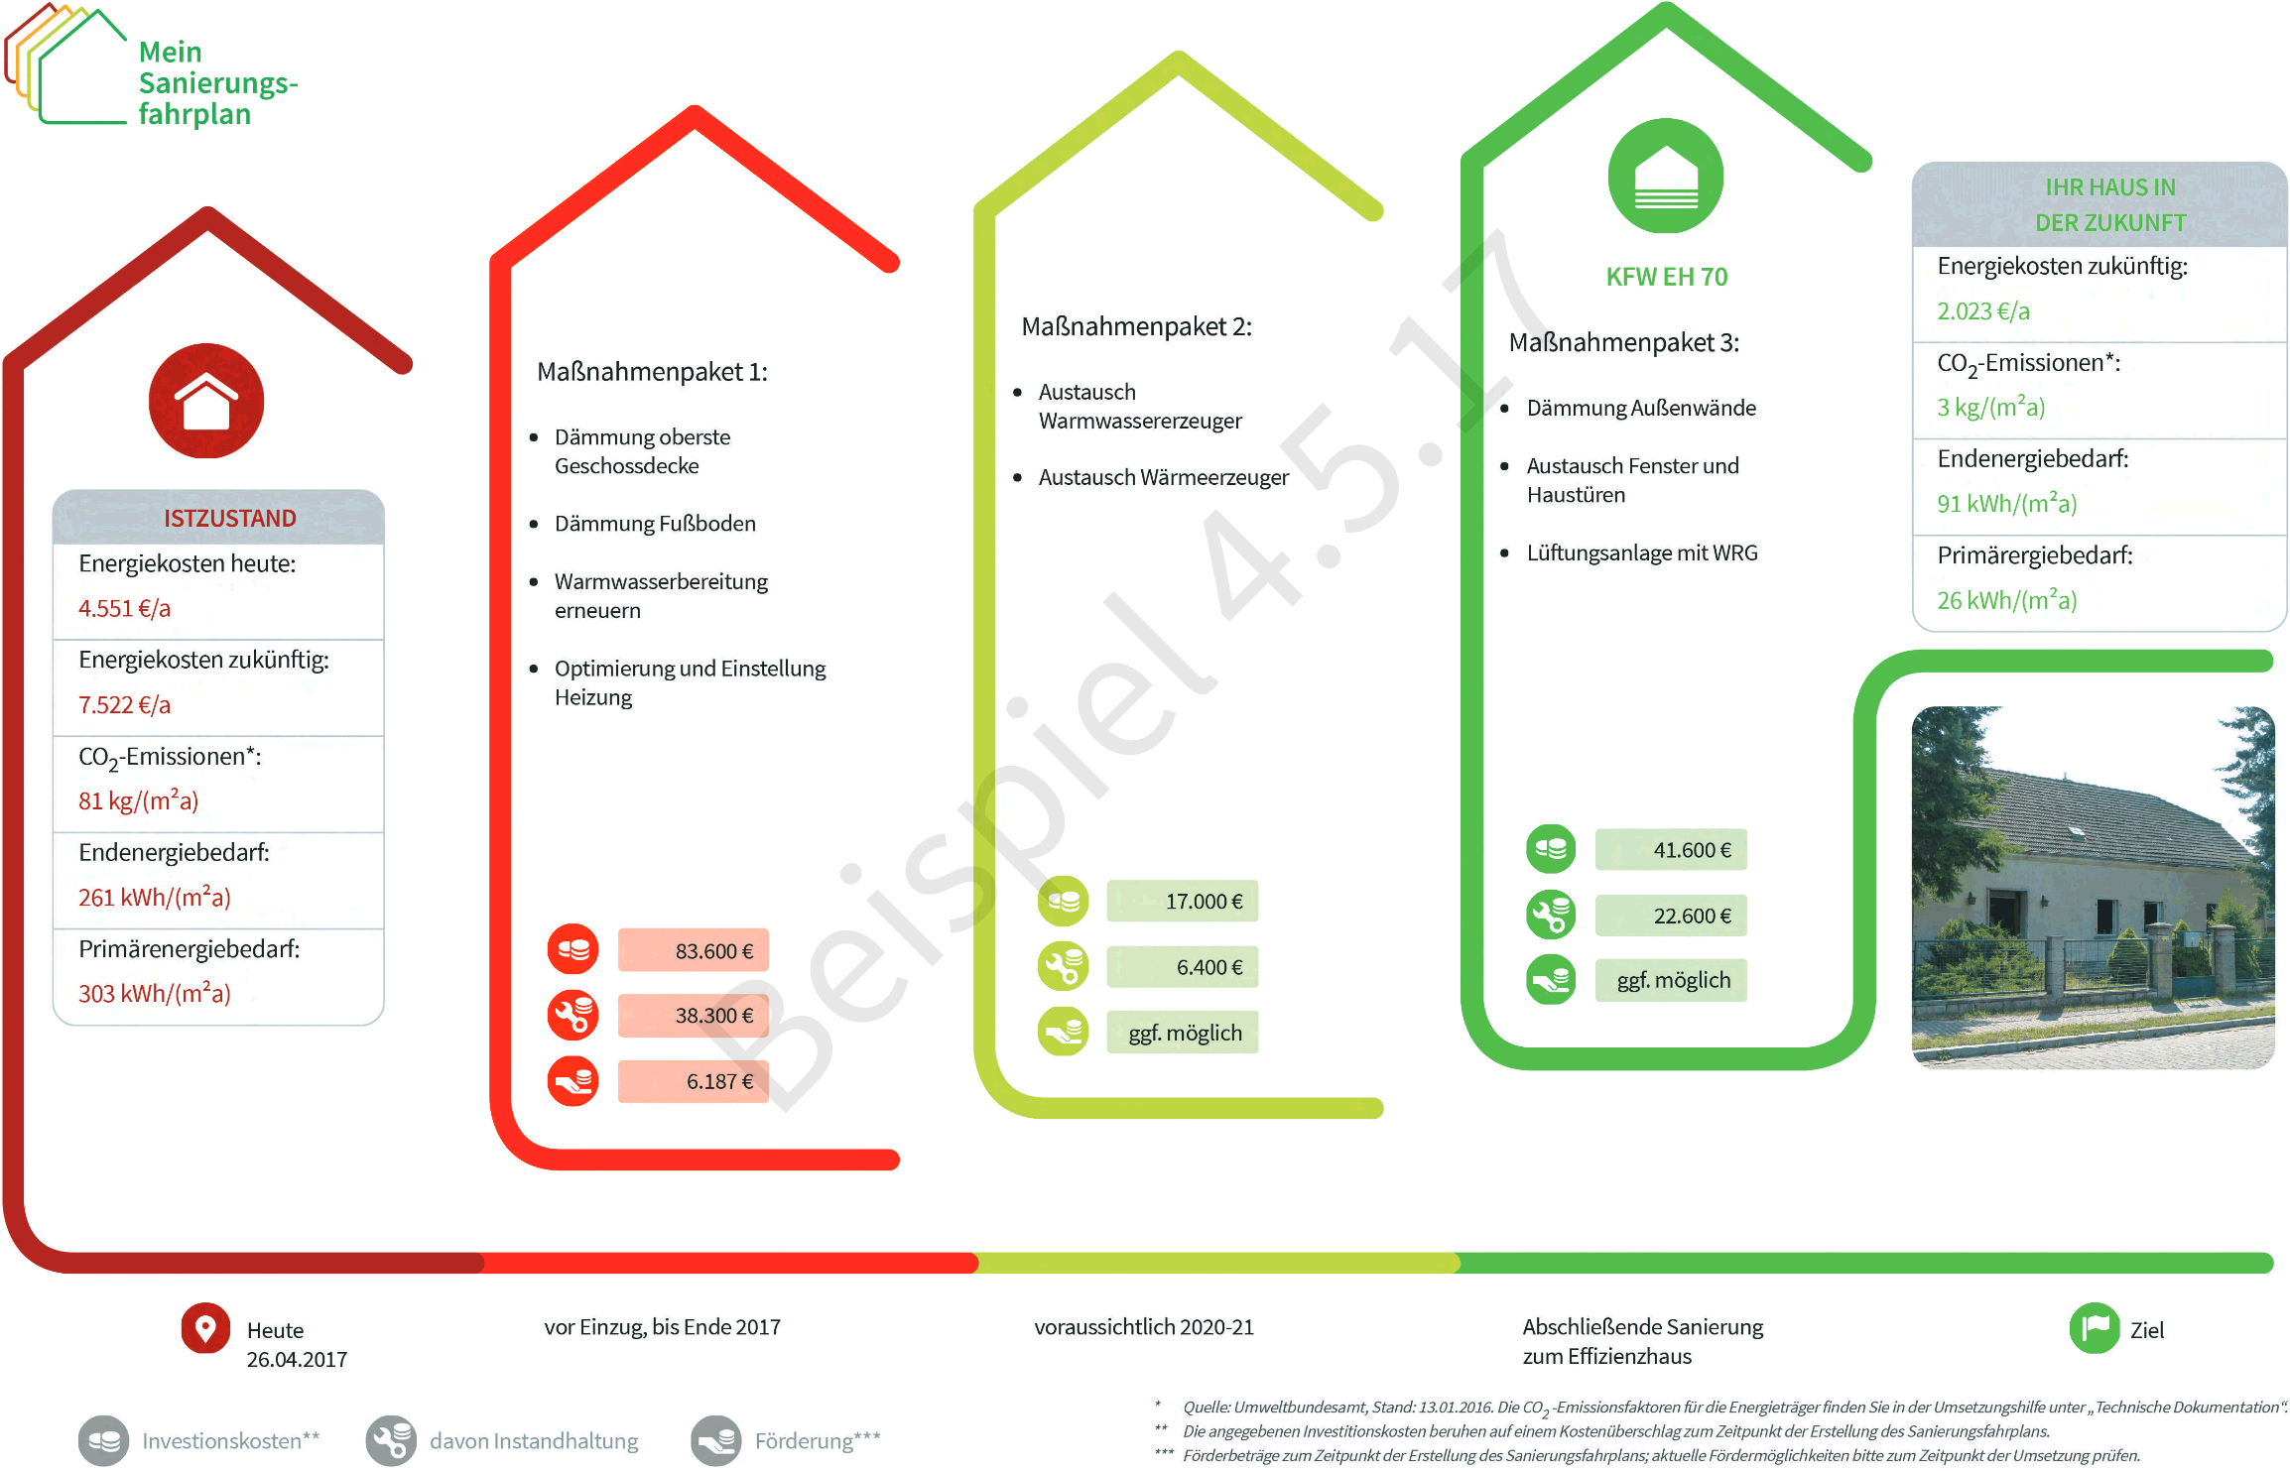
Individueller Sanierungsfahrplan iSFP
Bonus für Wohngebäude bei gestreckter Sanierung mit iSFP
Bei stufenweiser Sanierung (ggf. bis zu einem Effizienzhaus) im Rahmen eines Sanierungsfahrplans erhöht sich der Tilgungszuschuss um 5 % für jeden Sanierungsschritt.

Slide 26

Individueller Sanierungsfahrplan iSFP
FAQ auf der BMWi-FAQ-Seite

Slide 27
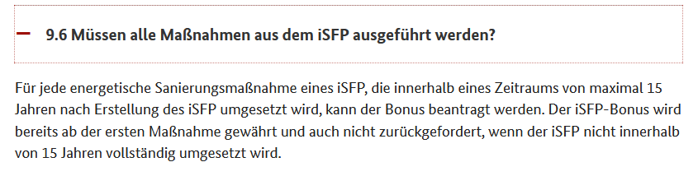
Individueller Sanierungsfahrplan iSFP
FAQ auf der BMWi-FAQ-Seite

Slide 28
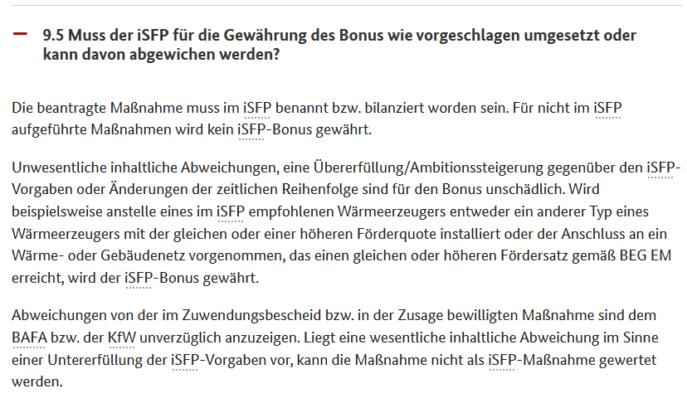
Individueller Sanierungsfahrplan iSFP
FAQ auf der BMWi-FAQ-Seite

Slide 29
BEG WG und NWG
Effizienzhäuser und Effizienzgebäude

Slide 30
BEG Wohngebäude: Das Effizienzhaus
Primärenergiebedarf Q_{P}
Qualität der Gebäudehülle
+ Qualität und Energieträger
der Anlagentechnik
Transmissions-wärmeverlust H_{T}´
Wärmedämmung
der Gebäudehülle
Das Effizienzhaus steht für einen niedrigen Energiebedarf und
orientiert sich an den Vorgaben des Gebäudeenergiegesetzes.

Slide 31
BEG Nichtwohngebäude: Das Effizienzgebäude
Primärenergiebedarf Q_{P}
nicht erneuerbarer Gesamtenergiebedarf
für Raumkonditionierung und Beleuchtung
Mittlerer U-Wert
der Bauteile
verbesserte energetische Qualität der Gebäudehülle zur Reduktion von Wärmeverlusten
Maßnahmen:
Reduktion Wärmeverluste über die Gebäudehülle
+ verbesserte Energieeffizienz der Anlagentechnik
+ Einsatz erneuerbarer Energien
Das Effizienzgebäude steht für einen niedrigen Energiebedarf
und orientiert sich an den Vorgaben des Gebäudeenergiegesetzes
31
Notes:
Referenzgebäude Anlage 2; Tabelle 1, keine Sonderregelung für Hallen > 4m bei KfW

Slide 32
BEG Sanierung Effizienzhaus
Basisstufen und Anforderungswerte
 |  | Wohngebäude
Effizienzhaus- Standard | Jahres- Primärenergiebedarf (Q_{P}) | Transmissions- Wärmeverlust (H‘T)
 | in % des Referenzgebäudes nach GEG
Denkmal | 160 % | -
100 | 100 % | 115 %
85 (nur WG) | 85 % | 100 %
70 | 70 % | 85 %
55 | 55 % | 70 %
40 | 40 % | 55 %
GEG (Sanierung) | 140 %
Referenzgebäude GEG | 100 %
Neu in BEG

Slide 33
BEG Sanierung Effizienzgebäude
Basisstufen und Anforderungswerte
 |  | Nichtwohngebäude, mittlerer U-Wert
Effizienzgebäude- Standard | Jahres- Primärenergiebedarf (Q_{P}) | normal beheizte Gebäude (T ≥ 19 °C) |  |  | niedrig beheizte Gebäude (12 °C ≤ T < 19 °C)
 | in % des Referenzgebäudes nach GEG | Ū_{opak} | Ū_{transparent}, Ū_{Vorhang} | Ū_{Licht} | Ū_{opak} | Ū_{transparent}, Ū_{Vorhang} | Ū_{Licht}
Denkmal | 160 % | - | - | - | - | - | -
100 | 100 % | 0,34 | 1,8 | 3,0 | 0,40 | 2,2 | 3,6
70 | 70 % | 0,26 | 1,4 | 2,4 | 0,32 | 1,7 | 2,8
55 | 55 % | 0,22 | 1,2 | 2,0 | 0,28 | 1,5 | 2,5
40 | 40 % | 0,18 | 1,0 | 1,6 | 0,24 | 1,3 | 2,0
GEG (Neubau) | 75 % | 0,28 | 1,5 | 2,5 | 0,50 | 2,8 / 3,0 | 3,1
GEG (Sanierung) | 140 % | 140% von (1,25 * Ū_{Neubau} auf eine Nachkommastelle gerundet) |  |  |  |  | 3,1
Referenzgebäude GEG | 100 %
Neu in BEG
Neu in BEG
33
Notes:
U-Werte EG 55 gut erreichbar
Keine Berücksichtigung von Wärmebrücken

Slide 34
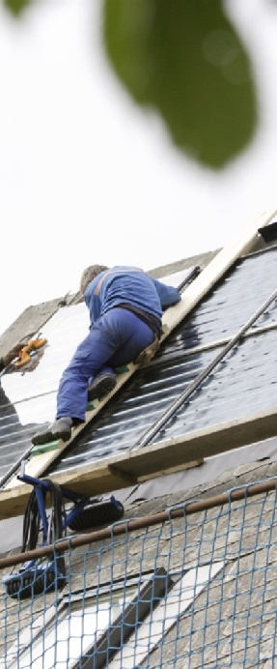
EE-Klasse - Anreiz für erneuerbare Energien (1)
Tilgungs- bzw. Investitionszuschuss + 5 % in der Sanierung
Der nach GEG berechnete Wärmebedarf muss bei einer EE-Klasse zu einem Mindestanteil von 55% durch die Nutzung erneuerbarer Energien gedeckt werden.
(NWG: Wärme- und Kälteenergiebedarf)
    Solarthermie
    Eigene Erzeugung und Nutzung von Strom aus erneuerbaren Energien zur Wärmeerzeugung
      ausgenommen Stromdirektheizungen auf der Basis von Festkörperwärmespeichern
    Geothermie / Umweltwärme / Abwärme aus Abwasser mittels Wärmepumpe
    Verfeuerung fester Biomasse
    Verfeuerung gasförmiger Biomasse
    NWG: Kälte aus erneuerbaren Energien
    Anschluss an Wärme- oder Gebäudenetze (NWG: und Fernkälte),
    wenn zu mehr als 55% EE nach den vorgenannten Arten erzeugt Ersatzweise gilt: Primärenergiefaktor von höchstens 0,25 für das Netz
  Kombinationen sind möglich.
z. B. Ausschluss für elektrische Heizung über sog. „Natursteinheizkörper“
KfW-Bildarchiv / photothek.net

Slide 35

EE-Klasse - Anreiz für erneuerbare Energien (2)
Tilgungs- bzw. Investitionszuschuss + 5 % in der Sanierung
Voraussetzung bei Sanierung: Installation des auf erneuerbaren Energien basierenden Wärmeerzeugers im Rahmen der Sanierung.
Der Wärmeerzeuger darf zuvor nicht im Gebäude vorhanden
oder an der Wärmeerzeugung im Gebäude beteiligt gewesen sein.
NWG: Wärme- oder Kälteerzeuger
KfW-Bildarchiv / Frank Homann

Slide 36

BEG Effizienzhäsuser/Effizienzgebäude
36
Notes:
U-Werte EG 55 gut erreichbar
Keine Berücksichtigung von Wärmebrücken

Slide 37
BEG WG / NWG – Technische FAQ
14.01 EE-Klasse, allgemein
…..
Es können folgende Arten der Wärmeerzeugung (bei Nichtwohngebäuden auch Kälteerzeugung) für die Erfüllung der EE-Klasse genutzt werden (verkürzte Darstellung):
Solarthermie (siehe TFAQ 14.03)
Strom aus erneuerbaren Energien (siehe TFAQ 14.04)
Geothermie, Umweltwärme oder unvermeidbare Abwärme (siehe TFAQ 14.05 und TFAQ 14.11)
feste Biomasse (siehe TFAQ 14.06)
gasförmige Biomasse (siehe TFAQ 14.07)
erneuerbare Wärme aus Wärme- oder Gebäudenetzen (nur bei NWG auch Kältenetze) (sieheTFAQ14.09)
bei Nichtwohngebäuden: Kälte aus erneuerbaren Energien (siehe TFAQ 14.10)
….

Slide 38
BEG WG / NWG – Technische FAQ
9.01 Wärmeerzeuger auf Basis des Energieträgers Öl
Bei dem Neubau eines Effizienzhauses/-gebäudes darf kein Wärmeerzeuger auf Basis des Energieträgers Öl (z. B. Öl-Brennwertkessel) eingesetzt werden.
Bei der Sanierung zum Effizienzhaus/-gebäude können Wärmeerzeuger auf Basis des Energieträgers Öl eingesetzt werden.
Sie sind jedoch nicht förderfähig. In diesen Fällen sind die Wärmeerzeuger in der Bilanzierung des Gebäudes abzubilden, dürfen jedoch bei den förderfähigen Kosten / Maßnahmen nicht berücksichtigt werden.
….

Slide 39
Effizienzhaus/ Effizienzgebäude Denkmal
Flexibilität für das energetische Konzept in der BEG
Anforderungswert EH Denkmal für den Primärenergiebedarf Qp = 160 % wurde beibehalten.
Entfall der Ausnahmeregelung (Wohngebäude EBS), nach der Förderung auch bei Überschreitung des Anforderungswertes möglich war. Damit eindeutige Anforderungen, Vereinheitlichung WG/ NWG
Kein separater Anforderungswert an die Gebäudehülle (H‘t bzw. mittlere U-Werte):
Flexibilität im energetischen Konzept für die Erreichung der primärenergetischen Anforderung
EE-Klasse (WG/ NWG) und NH-Klasse (NWG) auch für den Denkmalstandard möglich
Sonstige erhaltenswerte Bausubstanz: Bei Wohngebäuden weiterhin als EH Denkmal förderfähig.
KfW-Bildarchiv / Claus Morgenstern

Slide 40
BEG Neubau Effizienzhaus
Basisstufen und Anforderungswerte
 |  | Wohngebäude
Effizienzhaus- Standard | Jahres- Primärenergiebedarf (Q_{P}) | Transmissions- Wärmeverlust (H‘T)
 | in % des Referenzgebäudes nach GEG
55 | 55 % | 70 %
40 NH | 40 % | 55 %
GEG (Neubau) | 75 % | 100 %
Referenzgebäude GEG | 100 % | 100 %

Slide 41
BEG Neubau Effizienzgebäude
Basisstufen und Anforderungswerte
 |  | Nichtwohngebäude
Effizienzgebäude- Standard | Jahres- Primärenergiebedarf (Q_{P}) | Mittlerer U-Wert (Beispiel: normal beheiztes Gebäude T≥19°C)
 | in % des Referenzgebäudes nach GEG | Opake Bauteile | transparent / Vorhang-fassade | Glasdächer, Lichtbänder, Lichtkuppeln
55 | 55 % | 0,22 | 1,2 | 2,0
40 NH | 40 % | 0,18 | 1,0 | 1,6
GEG (Neubau) | 75 % | 0,28 | 1,5 | 2,5
Referenzgebäude GEG | 100 %
Neu für NWG in der BEG

Slide 42

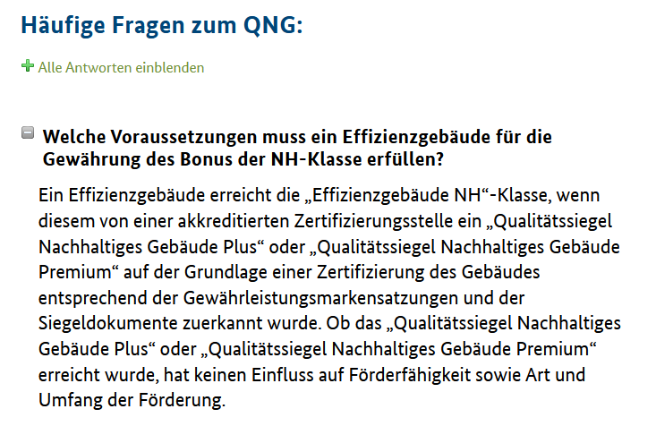
Nachhaltigkeits-Klasse (NH) (1)
Für Effizienzhaus Neubau, Effizienzgebäude Neubau/ Sanierung
Bei der Nachhaltigkeitsklasse (NH-Klasse) muss die akkreditierte Zertifizierungsstelle mit einer Nachhaltigkeitszertifizierung die Übereinstimmung der Maßnahme mit den Anforderungen des Qualitätssiegels „Nachhaltiges Gebäude“(QNG) des BMI bestätigen.
Neu in BEG

Slide 43
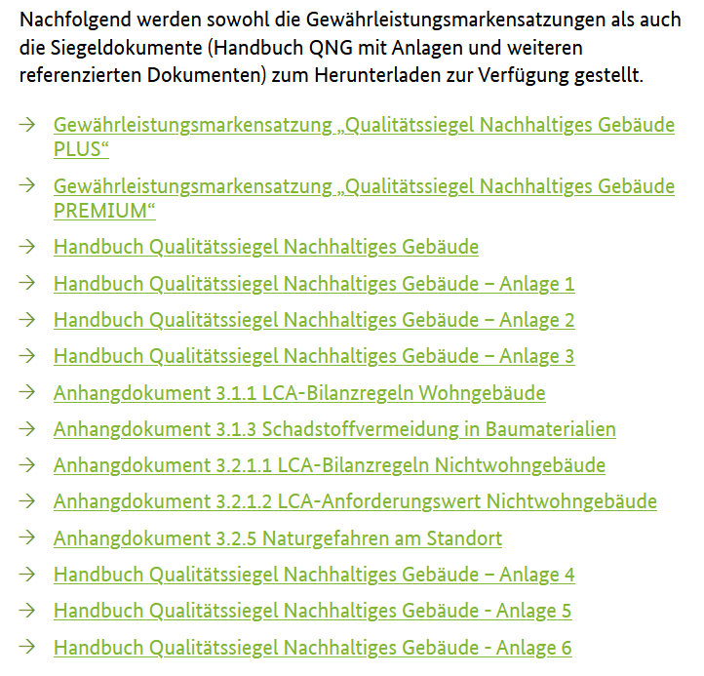


Nachhaltigkeits-Klasse (NH) (2)
Für Effizienzhaus Neubau, Effizienzgebäude Neubau/ Sanierung

Slide 44
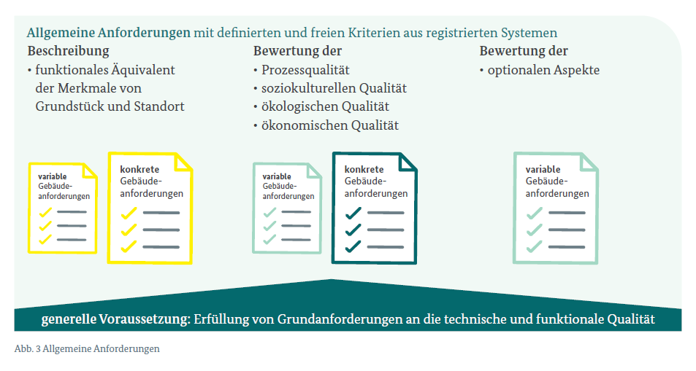

Anforderungen an das Qualitätssiegel
Qualitätssiegel Nachhaltiges Gebäude (QNG)
Das Qualitätssiegel Nachhaltiges Gebäude baut auf im Markt existierenden Bewertungssystemen für nachhaltiges Bauen auf.
Voraussetzung für die Erlangung des Qualitätssiegels ist die Erfüllung
• allgemeiner Anforderungen und
• besonderer Anforderungen im öffentlichen Interesse.

Slide 45
Anforderungen an das Qualitätssiegel
Qualitätssiegel Nachhaltiges Gebäude (QNG)
Besondere Anforderungen
Der Bund, vertreten durch das Bundesbauministerium, formuliert zusätzlich die besonderen Anforderungen im öffentlichen Interesse.
Herausgearbeitet werden dabei nicht nur die Themen mit besonderer Bedeutung für die nachhaltige Entwicklung, es werden auch aktuelle Methoden, Grundlagen und Bewertungsmaßstäbe vorgestellt.
Letztere betreffen insbesondere die Anforderungen zur Begrenzung von Treibhausgasemissionen im Lebenszyklus der Gebäude.

Slide 46
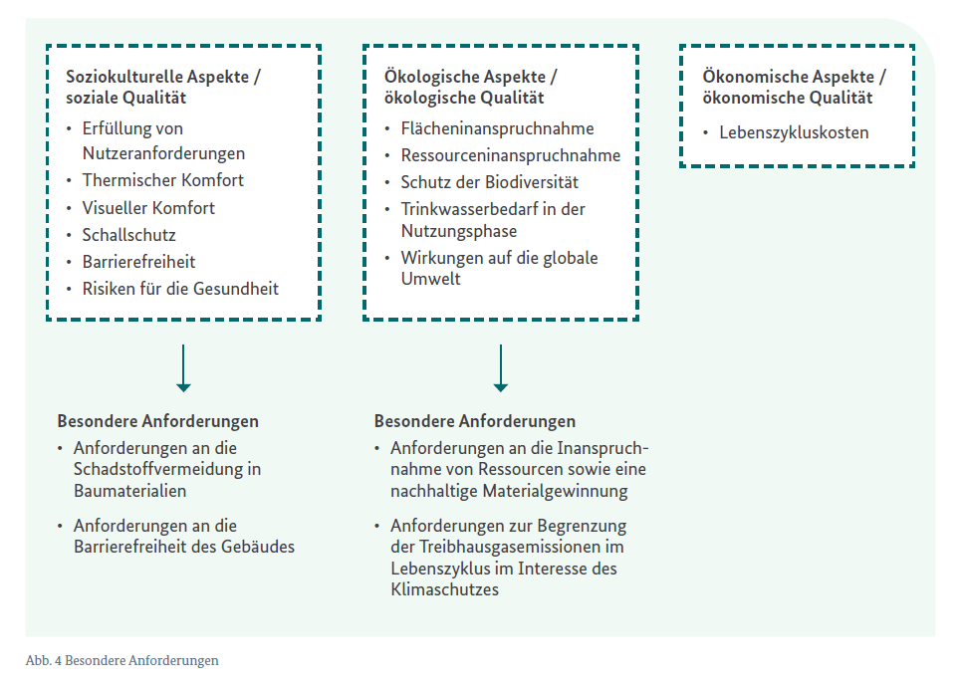
Anforderungen an das Qualitätssiegel
Qualitätssiegel Nachhaltiges Gebäude (QNG)
Besondere Anforderungen
Der Bund, vertreten durch das Bundesbauministerium, formuliert zusätzlich die besonderen Anforderungen im öffentlichen Interesse.
Herausgearbeitet werden dabei nicht nur die Themen mit besonderer Bedeutung für die nachhaltige Entwicklung, es werden auch aktuelle Methoden, Grundlagen und Bewertungsmaßstäbe vorgestellt.
Letztere betreffen insbesondere die Anforderungen zur Begrenzung von Treibhausgasemissionen im Lebenszyklus der Gebäude.

Slide 47
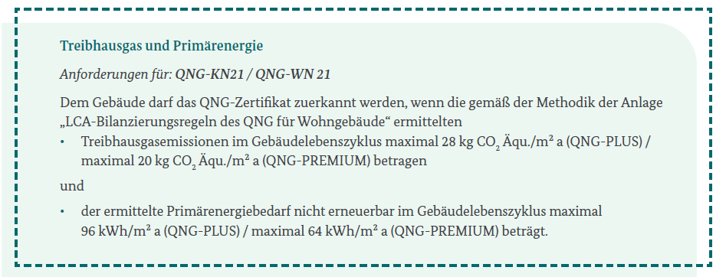
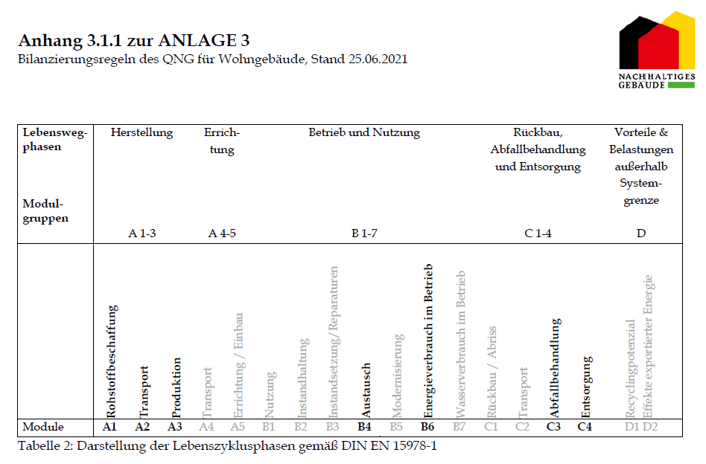
Anforderungen an das Qualitätssiegel
Qualitätssiegel Nachhaltiges Gebäude (QNG)

Slide 48
Bundesförderung für effiziente Gebäude (BEG)
Technische Mindestanforderungen
Dipl.-Ing. Oliver Völksch
Externer Technischer Sachverständiger
Grundsatz und Technik
Mittelstandsbank & Private Kunden
10.05.2022

